Slide 1


Příklady projektů a možnosti integrace listopad - prosinec 2014
Ing. Markéta Landová, Ph.D.
Ing. Iveta Holá

Slide 2
Cíl prezentace
Jak na integraci?
Cíl prezentace =
= představit možnosti integrace projektů
    = představit příklady realizovaných projektů, ve kterých byl úspěšně použit princip integrace

Slide 3
Program
Integrace projektů – jak na integraci, výhody a nevýhody integrovaného přístupu
Příklady z praxe – projekty realizované v programovacím období 2007 – 2013
Příklady integrace projektů pro programovací období 2014 – 2020

Slide 4
Integrace projektů
Důraz na věcnou a územní integraci projektů v nadcházejícím programovém období
  Širší podpora komunitně řízeného místního rozvoje – metoda LEADER
  Jak na integraci?
  Evidence totožných, věcně podobných nebo místně propojených projektových záměrů
  Propojení „příbuzných“ projektů
    Zpracování projektové dokumentace
    Stavební řízení – vyjádření dotčených orgánů
    Koordinace projektových aktivit
    Příprava navazujících projektů/etap
Notes:
Integrované strategie rozvoje území – Integrovaná územní investice (ITI), Integrovaný plán rozvoje území (IPRÚ)

Slide 5
Integrace projektů
Výhody integrovaného přístupu:
Synergický efekt – výsledný dopad integrovaného projektu na dosažení definovaného cíle je větší než v případě samostatně řešeného projektu
Hospodárnost
  úspory spojené s agregací některých služeb v přípravné a realizační fázi projektu (příprava Žádosti, organizátor VŘ, TDI atp.)
  minimalizace „vyvolaných prací“ – např. odkrytí povrchů atp.
Komplexnost řešení – projektové záměry jsou ve vzájemném souladu
Nevýhody integrovaného přístupu:
Organizační náročnost

Slide 6
Příklady z praxe
Název: | Revitalizace lokality Ptácká, Mladá Boleslav
Příjemce: | Statutární město Mladá Boleslav
Realizace: | 2013
Cíl: | Cílem projektu bylo zvýšení využitelnosti, dostupnosti a bezpečnosti lokality, a zvýšení její atraktivity pro obyvatele města i investory.
Aktivity: | rekonstrukce komunikací a chodníků vč. dotčených inženýrských sítí, vybudování dešťové kanalizace, veřejného osvětlení a dopravně bezpečnostních prvků; vytvoření cyklistické stezky podél předmětné komunikace; sadové úpravy okolí komunikace; realizace bezbariérových opatření pro osoby se sníženou schopností pohybu a orientace, vytvoření parkoviště s kapacitou 82 parkovacích stání + 5 stání pro invalidy a klidových zón se zelení a doplňkovým mobiliářem, vybudování výtahu propojujícího lokalitu s centrem města, rekonstrukce historického objektu Podstupenského pramene, sanace skalnatých svahů.

Slide 7
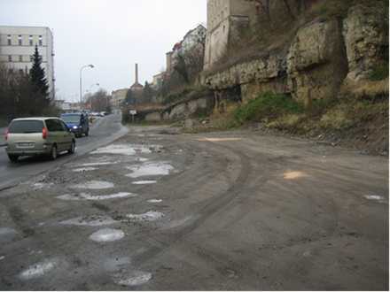
Příklady z praxe
Revitalizace lokality Ptácká, Mladá Boleslav
 | Plán | Skutečnost
Celkové výdaje: | 128 774 847 Kč | 70 436 596 Kč
z toho nezpůsobilé výdaje: | 0 Kč | 10 200 560 Kč
z toho způsobilé výdaje: | 128 774 847 Kč | 60 236 036 Kč
podíl dotace (85%): | 109 458 620 Kč | 51 200 630,61 Kč
vlastní spolufinancování (15%): | 19 316 228 Kč | 9 035 405 Kč
vlastní prostředky celkem: | 19 316 228 Kč | 19 235 965 Kč
Co se nepovedlo ☹
Aktivitu „rekonstrukce opěrného zdiva“, která nebyla do původního projektu zařazena, nebylo možné realizovat jako samostatný navazující projekt z důvodu jejího „doplňkového“ charakteru.

Slide 8
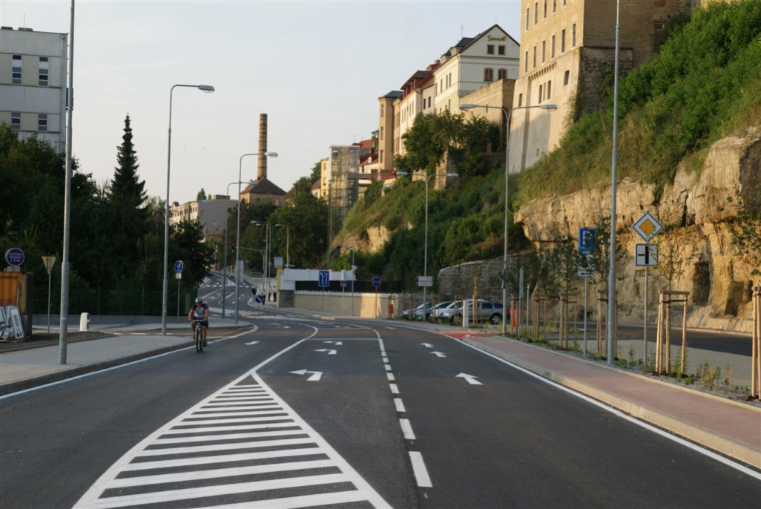
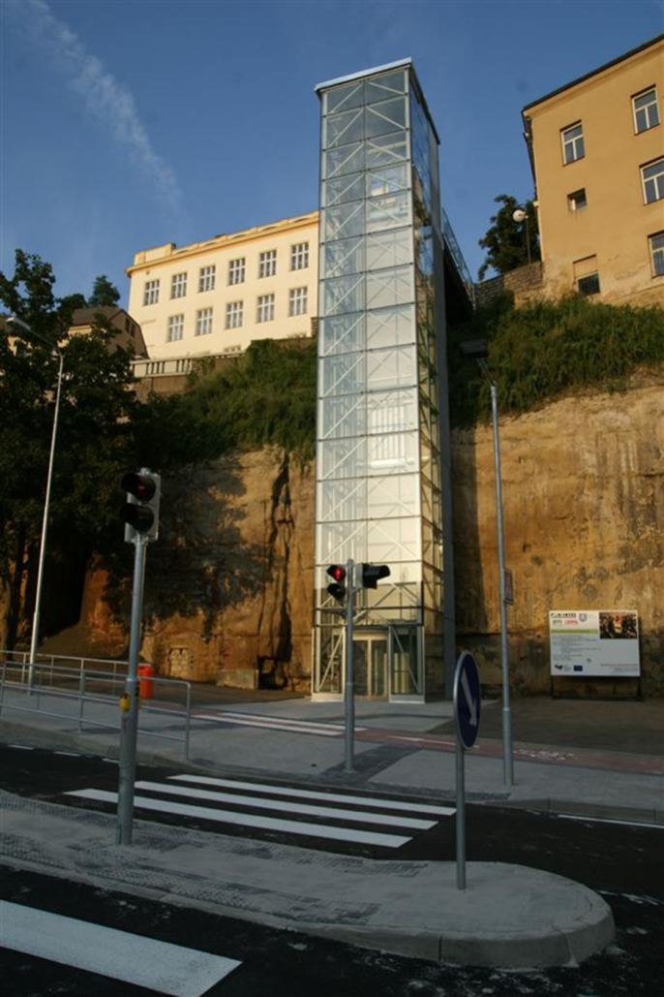
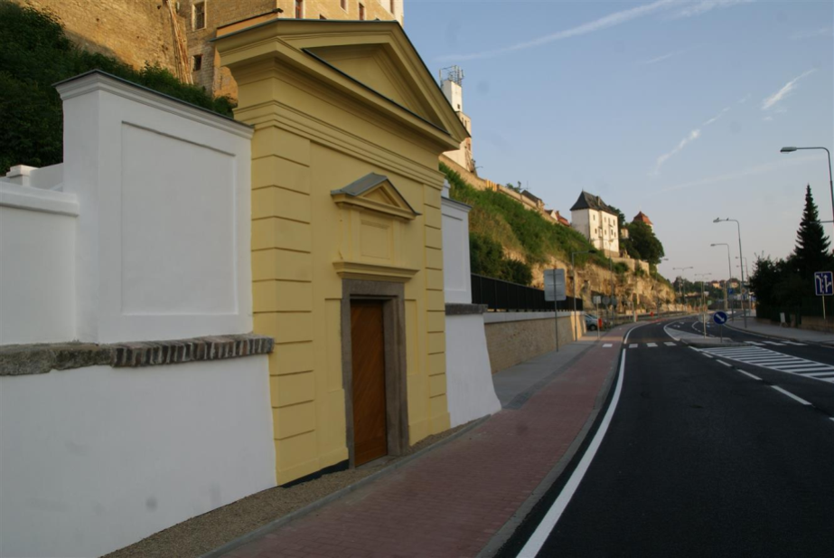
Příklady z praxe
Revitalizace lokality Ptácká, Mladá Boleslav

Slide 9
Příklady z praxe
Název: | VÍTEJTE V BRAŠKOVĚ - podpora cestovního ruchu v obci Braškov
Příjemce: | Obec Braškov
Realizace: | 2014 (projekt v realizaci)
Cíl: | Zvýšení návštěvnické atraktivity obce, prodloužení pobytu tranzitujících návštěvníků obce: vybudování Interaktivní vlastivědné expozice pro děti i dospělé vybudování muzea sportu s obslužným parkovištěm vybudování infocentra se zázemím pro turisty, vybudování úschovny kol a zavazadel, instalace informačního a orientačního systému cestovního ruchu.
Aktivity: | rekonstrukce a půdní vestavba stávajícího objektu OÚ Braškov vč. vnitřního vybavení, zastřešení a úpravy dvora OÚ Braškov, vybudování nového víceúčelového objektu vč. vnitřního vybavení, vybudování obslužného parkoviště víceúčelového objektu, instalace nového informačního a orientačního systému na území obce Braškov.

Slide 10
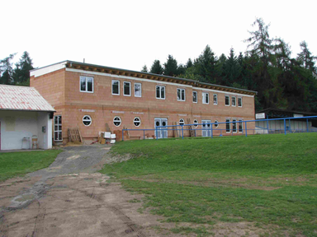
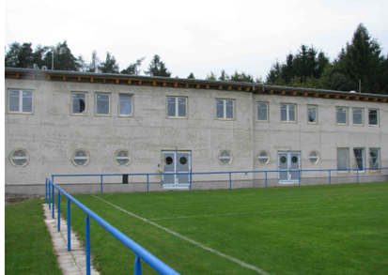
Příklady z praxe
VÍTEJTE V BRAŠKOVĚ - podpora cestovního ruchu v obci Braškov
 | Plán | Skutečnost*
Celkové výdaje: | 17 852 876 Kč | 17 661 620 Kč
z toho nezpůsobilé výdaje: | 0 Kč | 859 511 Kč
z toho způsobilé výdaje: | 17 844 376 Kč | 16 802 108 Kč
podíl dotace (80%): | 14 275 500 Kč | 13 441 686 Kč
vlastní spolufinancování (20%): | 3 568 876 Kč | 3 360 422 Kč
vlastní prostředky celkem: | 3 568 876 Kč | 4 219 933 Kč
* Projekt v realizaci
Co se povedlo ☺
Aktivitu „Galerie pod širým nebem v lesoparku Háj“, která byla z původního projektu vyřazena jako nezpůsobilá, se podařilo realizovat jako samostatný navazující projekt z podpořený z Fondu životního prostředí a zemědělství Středočeského kraje.

Slide 11
Integrace projektů v období 2014 – 2020
Synergické/komplementární projekty
Operační programy vyhlašují synergické výzvy (průběžné nebo kolové) zacílené na synergické projekty.
Výzvy stanovují požadavky pro poskytnutí podpory s ohledem na specifika charakteru konkrétního synergického vztahu.
Výzvy budou obsahovat také informace o synergických výzvách v dalších programech (pokud jde o návaznou výzvu, sdílení dat o projektech počátečních; pokud jde o počáteční výzvu, informace o možných návazných aktivitách v budoucích výzvách)

Slide 12
Integrace projektů v období 2014 – 2020
Příklady integrace projektů a komplementární projekty:
Oblast dopravy
    Přestupní terminál, P+R, cyklostezka, inteligentní dopravní systém, potřeby pro bezbariérovou dopravu, zeleň v okolí terminálů (IROP)
    Vybavení veřejné dopravní infrastruktury napájecími a dobíjecími stanicemi pro alternativní pohony (OPD)
Oblast sociální péče
    Sociální bydlení, komunitní centra, komunitní péče (IROP)
    Zvýšení kvality sociálních služeb – sociální programy, doprovodné služby (OPZ)

Slide 13
Integrace projektů v období 2014 – 2020
Příklady integrace projektů a komplementární projekty:
Oblast vzdělávání
    Rozšíření kapacity ZŠ, vznik odborných učeben, vybavení nábytkem a didaktické pomůcky, internet, zeleň okolí školy (IROP)
    Profesní rozvoj všech pedagogických pracovníků , zavádění moderních výukových programů ve vazbě na vznik odborných učeben (OPVVV)
Sociální podniky

Slide 14
Děkuji za pozornost
landova@spfgroup.org
hola@spfgroup.org

